Slide 1
了
时
都
间
去
哪
Notes:
更多模板请关注：https://haosc.taobao.com

Slide 2
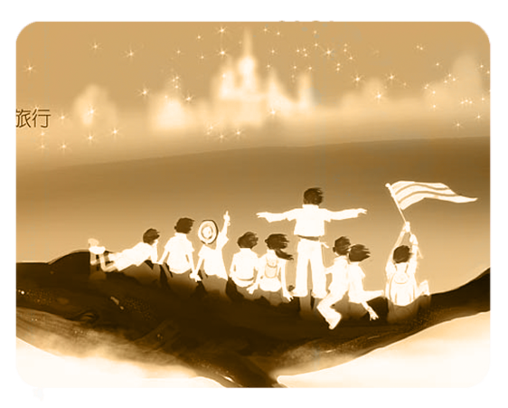
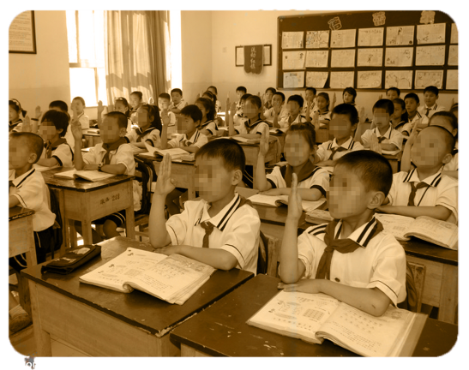
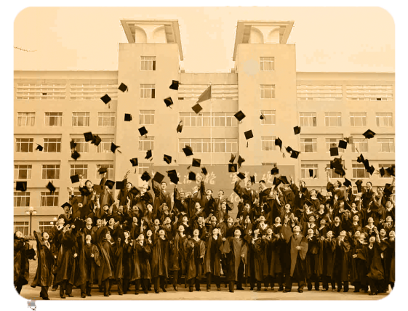
在我们相聚的日子里，有着最珍惜的情谊，
在我们年轻的岁月中，有着最真挚的相知，这份缘值得我们珍惜。

Slide 3
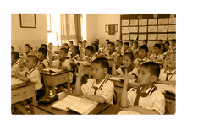
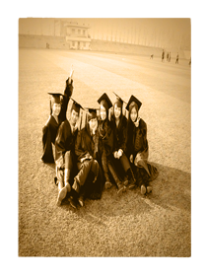
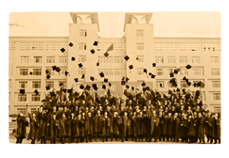

Slide 4
一生经历一次的青春，
目的只是听一次花开的声音，
看一次花落的寂然，然后散场。

Slide 5
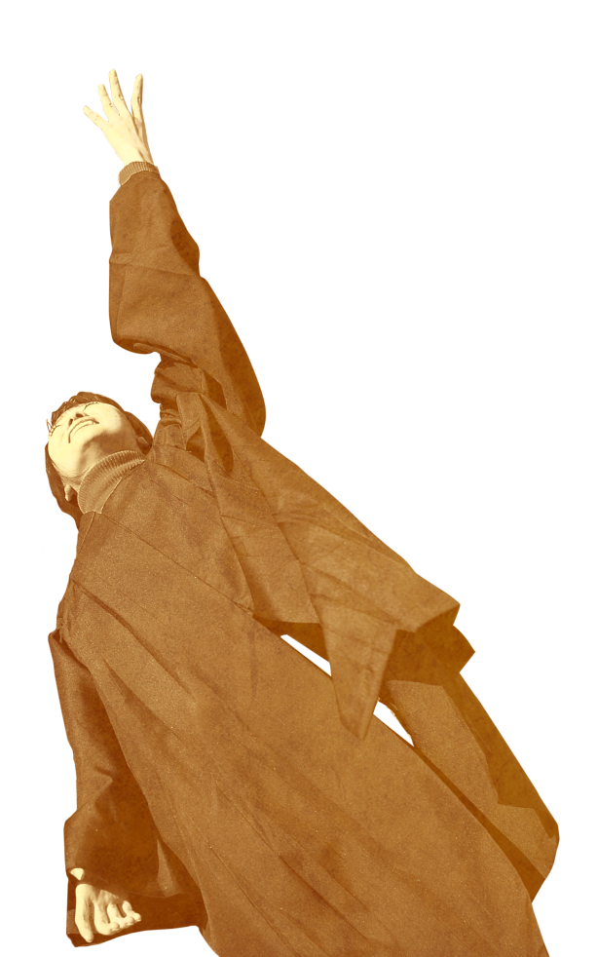
一番苦读，一轮拼搏，一朝梦圆!
一段岁月，一种情怀，一次相聚!

Slide 6
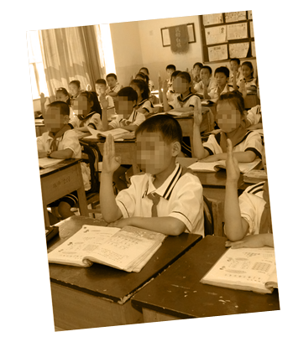
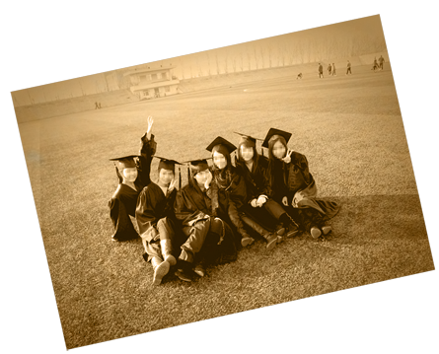
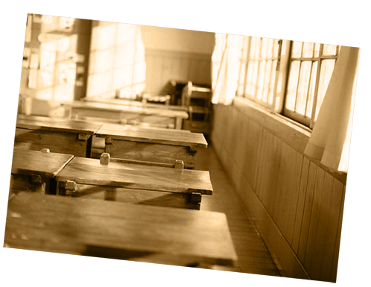
年年季季思旧友，岁岁月月望同窗!

Slide 7
挥手告别，扬帆远航。别不了的，是你抛出的那根友谊的缆绳，无形中牢牢地系在我的心上。?? 一声汽笛，跌落在旷野；无限的惆怅与孤独，在别离的那一刻，一齐涌上心头。??

Slide 8
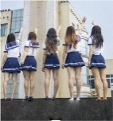
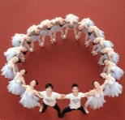
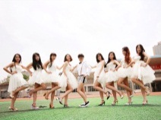

Slide 9
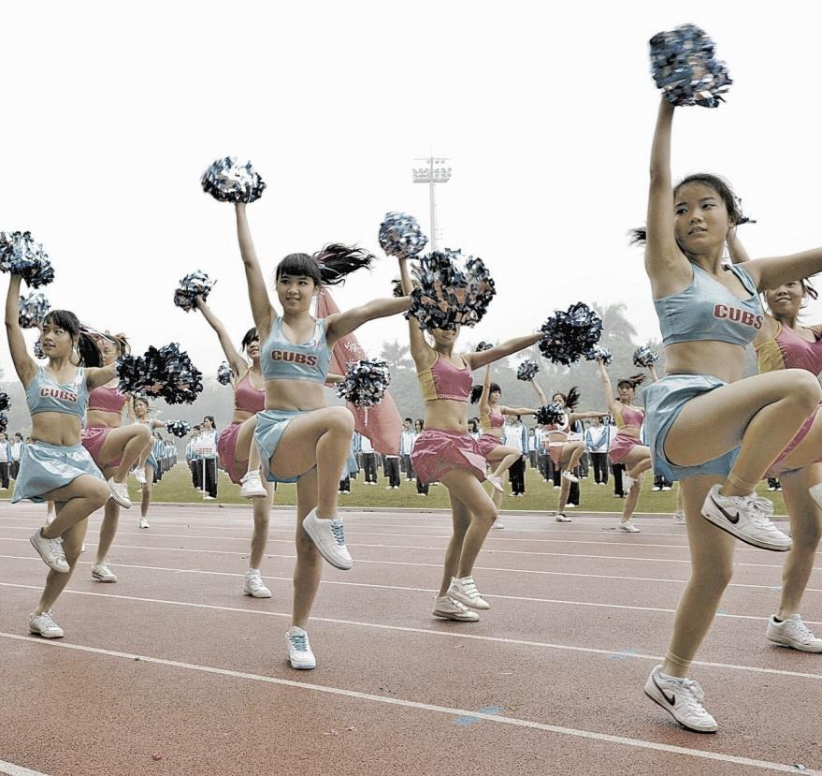
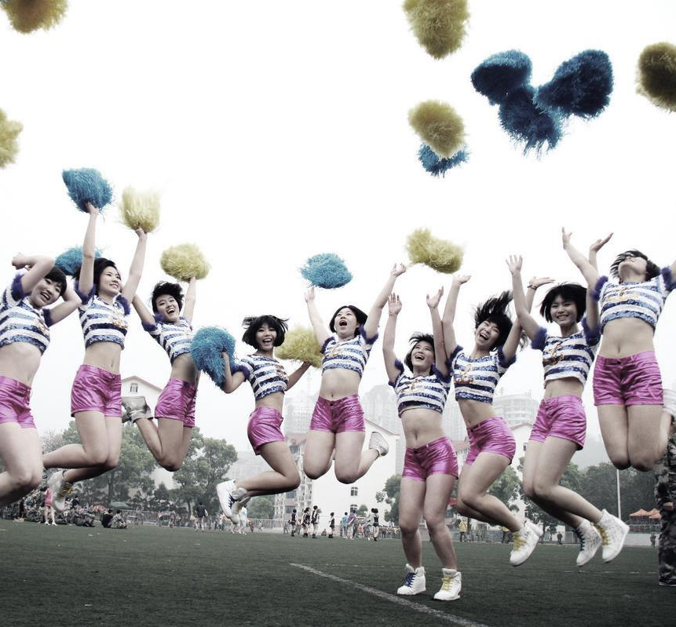
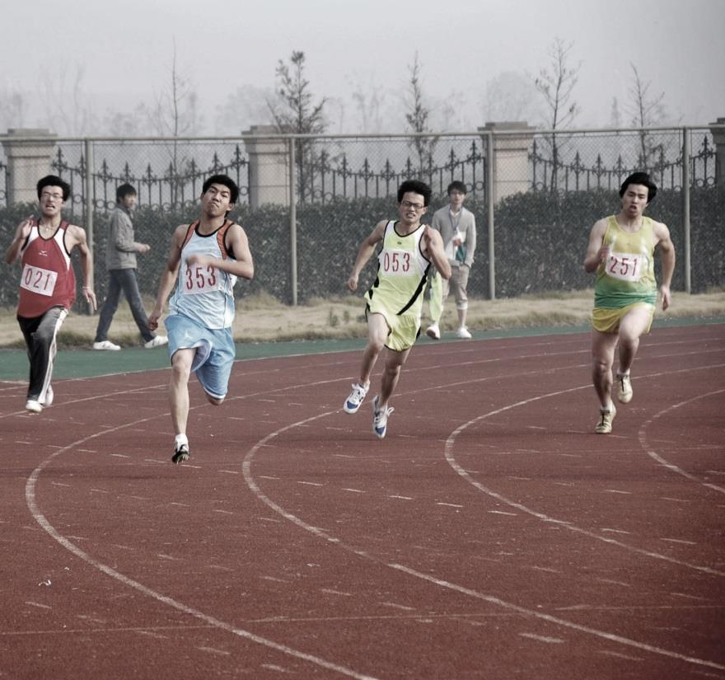
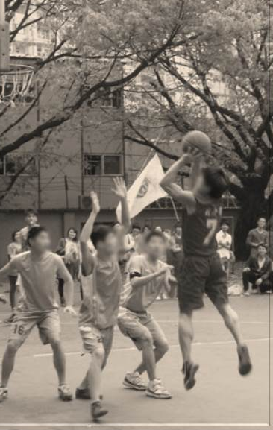
忆当年血气方刚，
青春年少。
记得你的趣闻逸事，
音容笑貌。
想起那日日夜夜，
不禁感慨万千，
梦牵魂绕。

Slide 10
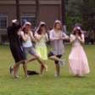
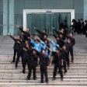
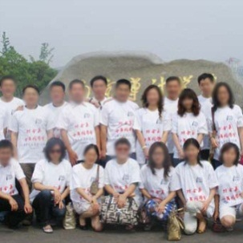
忆当年血气方刚，青春年少，记得你的趣闻逸事，
音容笑貌；，想起那日日夜夜，不禁感慨万千，
梦牵魂绕；提起那熟悉的名字，顿时倍感亲切，
心涌热潮。;岁月易逝，却无法抹去我们的友情。
看校园，,抚今追昔，感慨万千；看同窗，
问寒问暖，交流共勉。
快速换照片小贴士：
此心形所用照片都为正方型，请在PS或其它软件中将您的照片裁成正方形，然后点击心形中照片右键“更改图片”替换照片。

Slide 12
双击照片替换照片，
双击照片颜色选项改变图片颜色。

Slide 13
双击照片替换照片，
双击照片颜色选项
改变图片颜色。

Slide 15
青
春

Slide 16
双击照片替换照片，
双击照片颜色选项
改变图片颜色。

Slide 17
一份最美好的回忆！
怀念那共度的欢乐时光。

Slide 20
不管未来有多遥远，
成长的路上有你有我！

Slide 21
某某大学某某系某某届毕业生 我们永远在一起

